Slide 1
Объекты
Объект (экземпляр) – это отдельный представитель класса, имеющий конкретное состояние и поведение, полностью определяемое классом.
Объект имеет конкретные значения атрибутов и методы, работающие с этими значениями на основе правил, заданных в классе.
Интерфейс – это набор методов класса, доступных для использования другими классами.
Интерфейсом класса будет являться набор всех его публичных методов в совокупности с набором публичных атрибутов. По сути, интерфейс специфицирует класс, чётко определяя все возможные действия над ним.

Slide 2
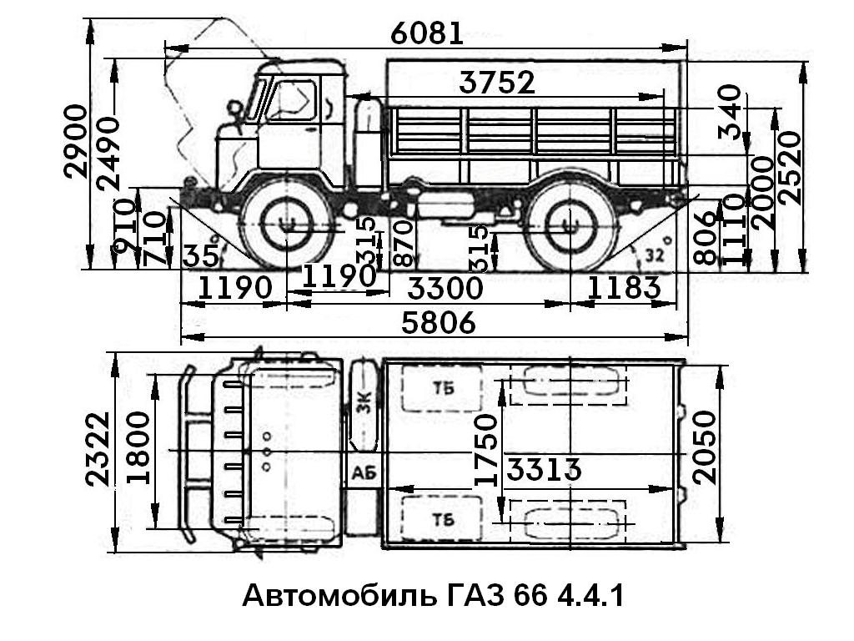
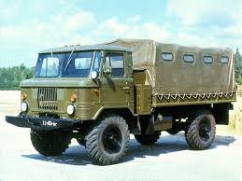
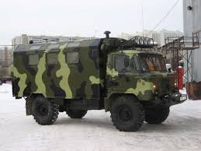
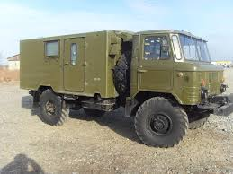
Объекты

Slide 3
Объекты
<Тип><ссылка>=new <ИмяКласса>([<параметры_конструктора>]);
<Тип> = <ИмяКласса> | <ИмяБазовогоКласса> | <ИмяИнтерфейса>
Clock c = new Clock();
System.out.println(c.getHours() + ":" + c.getMinutes());
c.setHours(12);
c.setMinutes(19);
c.increaseMinutes();
System.out.println(c.getHours() + ":" + c.getMinutes());

Slide 4
Объекты
Новые экземпляры объектов создаются в «куче» (heap) оператором new
Копирование ссылки (присвоение, передача в качестве параметра) не приводит к созданию нового объекта!
// примитивные типы
int a1;
a1 = 1;
int a2 = a1;
a2 = 2;
System.out.println("a1=" + a1 + "; a2=" + a2);
// объектные типы
Clock c1 = new Clock();
c1.setHours(1);
Clock c2 = c1;
c2.setHours(2);
System.out.println("c1.hours=" + c1.getHours()
+ "; c2.hours="+ c2.getHours());

Slide 5
Объекты
Инициализация объектов
При создании нового объекта его поля, для которых в описании класса не были указаны значения по-умолчанию, принимают такие значения:
byte, char, short, int, long, float, double | 0
boolean | false
ссылки | null
Это справедливо только для полей объектов и классов. Локальные переменные автоматически не инициализируются!
int a;
System.out.println(a); // ОШИБКА!!!

Slide 6
Конструкторы
Конструкторы позволяют совместить создание и инициализацию объекта
Имя конструктора совпадает с именем класса (с учетом регистра)
В описании конструктора отсутствует тип возвращаемой величины
Можно объявлять несколько конструкторов, отличающихся количеством или типом параметров
Если у класса нет ни одного конструктора, компилятор создает конструктор по-умолчанию без параметров. Такой конструктор не делает ничего, кроме вызова конструктора без параметров базового класса
Если у класса явно объявлен хотя бы один конструктор, конструктор по-умолчанию автоматически не создается

Slide 7
Конструкторы
public class Clock {
private int hours;
private int minutes;
public Clock(int pHours) {
hours = pHours;
}
public Clock(int pHours, int pMinutes) {
hours = pHours;
minutes = pMinutes;
}
// -----
Clock c = new Clock();
// Т.к. мы явно объявили конструкторы, конструктора
// по умолчанию больше нет!
Clock c1 = new Clock(12);
Clock c2 = new Clock(12, 20);

Slide 8
Ссылка this
Данное ключевое слово используется в качестве ссылки на объект, в котором в данный момент происходит выполнение программного кода.
Чаще всего применяется для:
передачи другому объекту ссылку на себя (для создания связей между объектами
Для вызова своего другого конструктора
для обращения к свойствам объекта, если их область видимости перекрыта другими переменными с такими же именами
public class Student {
public String name;
public Student(String name) {
this.name = name;
}
public Student() {
this("Empty");
}
void addToGroup(Group group) {
group.addStudent(this);
}

Slide 9
Ссылка super
Данное ключевое слово используется в качестве ссылки на объект суперкласса (базового класса) объекта, в котором в данный момент происходит выполнение программного кода.
Чаще всего применяется для:
вызова метода базового класса, который был переопределен в потомке
вызова конструктора базового класса из конструктора потомка. При этом вызов конструктора базового класса должен быть первым оператором в конструкторе. Если super не используется, происходит вызов конструктора без параметров базового класса (если его нет – ошибка компиляции).
public class Employee {
String name;
public Employee(String name) {
this.name = name;
}
public String toString() {
return "Name:" + name;
}
}

Slide 10
Ссылка super
public class Manager extends Employee {
String departament;
public Manager(String name, String departament) {
super(name);
this.departament = departament;
}
public String toString() {
return super.toString() + " is manager of "
+ departament;
}
}

Slide 11
Практика
Создайте иерархию классов для устройств, в которую входят компьютеры, плееры и телевизоры. Компьютеры, в свою очередь делятся на ноутбуки и сервера. Телевизоры делятся на плазменные и ЭЛТ. Каждое устройство имеет наименование и мощность. Компьютеры имеют объём оперативной памяти, ноутбуки – вес, сервера – количество процессоров. Плееры поддерживают несколько форматов воспроизведения. Телевизоры имеют диагональ экрана. Плазменные телевизоры имеют разрешение X:Y, а ЭЛТ телевизоры – частоту развёртки.
Три рабочих (неопытный, опытный и мастер) на конвеере собирают агрегат. Агрегат состоит из однотипных деталей. Каждый рабочий при появлении перед ним агрегата должен прикрутить несколько деталей к агрегату. Неопытные рабочие успевают прикрутить 1 деталь, опытные успевают прикрутить 3 детали, мастера – 5 деталей. Проведите процесс сборки и покажите собранный агрегат (со всеми деталями)

